Slide 1

Administración de bases de datos.
6 - Excepciones.

Slide 2
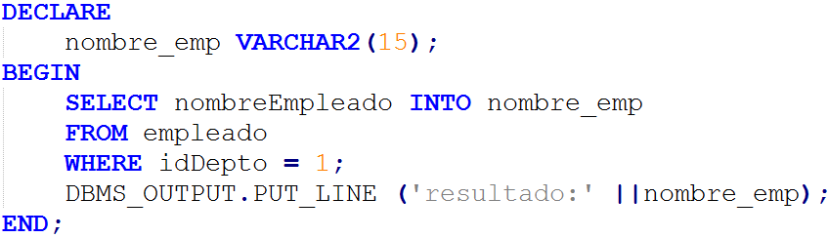
Identificar función del siguiente bloque.

Slide 3
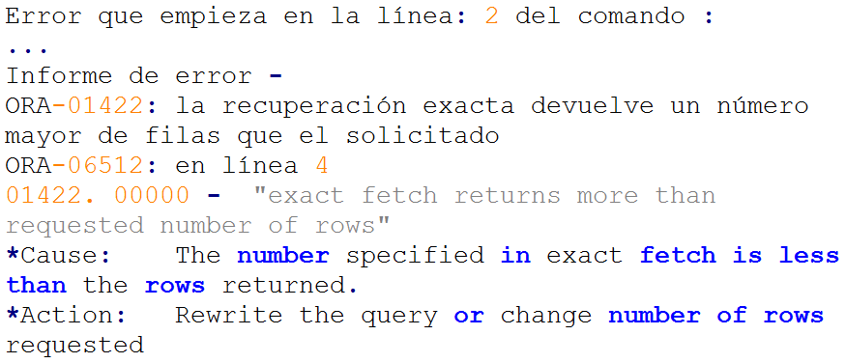
Error generado:

Slide 4
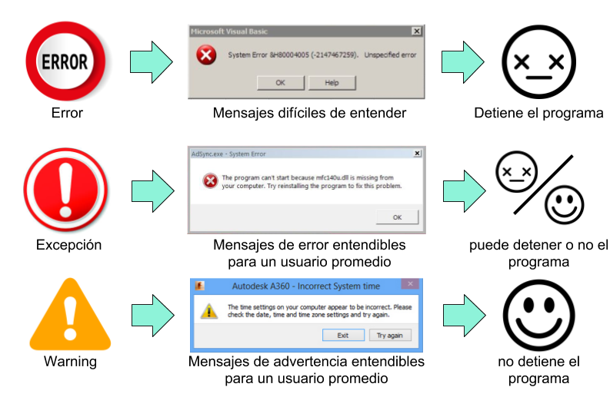
Error vs Excepción vs Warning.

Slide 5
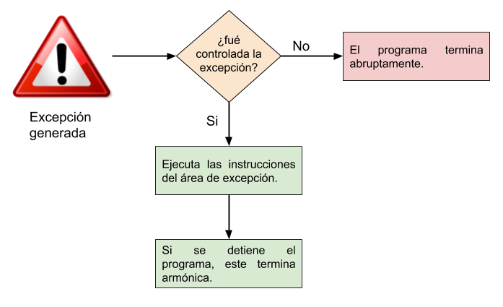
Cómo funciona una excepción.

Slide 6
Excepciones.
Definición.
Sintaxis.
Excepciones predefinidas.
Excepciones definidas para códigos ORA.
Excepciones personalizadas.

Slide 7
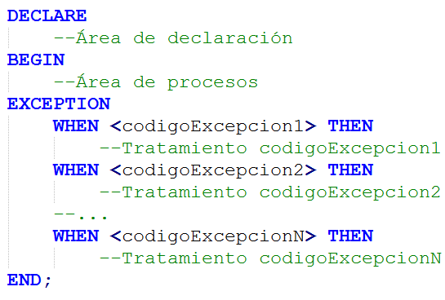
Excepciones.

